Slide 1
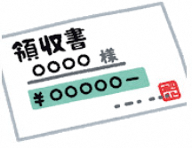
補 助 金
We need a subsidy
Notes:
今日は補助金について学習をしましょう。

Slide 2
補助金とは・・・
国または地方公共団体が、特定の事業・産業や研究の育成・助長など行政上の目的・効果を達成するために、公共団体・企業・私人などに交付する金銭。補給金・助成金・奨励金・交付金などの名称がある。
（デジタル大辞泉より）
Notes:
●補助金とは？？ ○○さん読んでみてください。簡単に言うと、事業に対して実施のサポートのために給付するお金のことです。それぞれの補助金ごとに、目的や趣旨があり、まず申請をして審査に通らなければなりません。

Slide 3

いろいろな補助金
国からの補助金
通信ネットワーク整備事業、児童生徒1人1台端末の整備事業
県からの補助金
中山間地域における特色ある学校づくり推進事業
https://www.pref.kochi.lg.jp/soshiki/310301/2020092500309.0html
市町村からの補助金
四万十町キャリアアップ事業
校内研究支援事業
その他
高知県森と緑の会
https://www.moritomidori.com/page/00000056.htm
Notes:
●「GIGAスクール構想の実現」に関する補助事業の内容として通信ネットワーク整備事業、児童生徒1人1台端末の整備事業

Slide 4
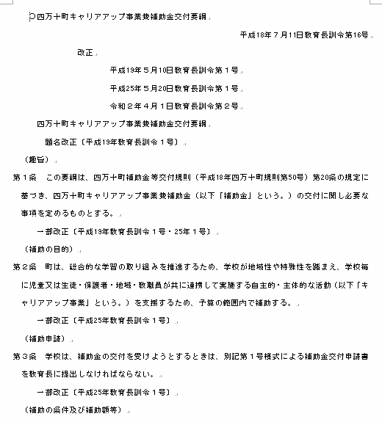

補助金交付要綱を見てみましょう ①
キャリアアップ事業
Notes:
●先ほど、それぞれの補助金ごとに目的や趣旨があることを説明しましたが、交付要綱もそれぞれ定められています。これは、キャリアアップ事業の交付要綱です。趣旨、目的、申請方法等を交付要綱で確認することができます。

Slide 5
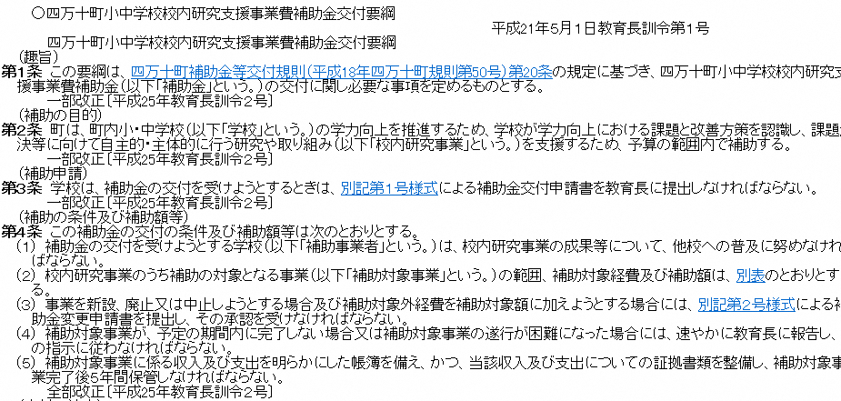
補助金交付要綱を見てみましょう ②
・校内研究支援事業
Notes:
●こちらは、校内研究支援事業の交付要綱です。先ほどと同じように、趣旨、目的、申請方法等が定められています。要綱に基づいた処理をしていきましょう！

Slide 6
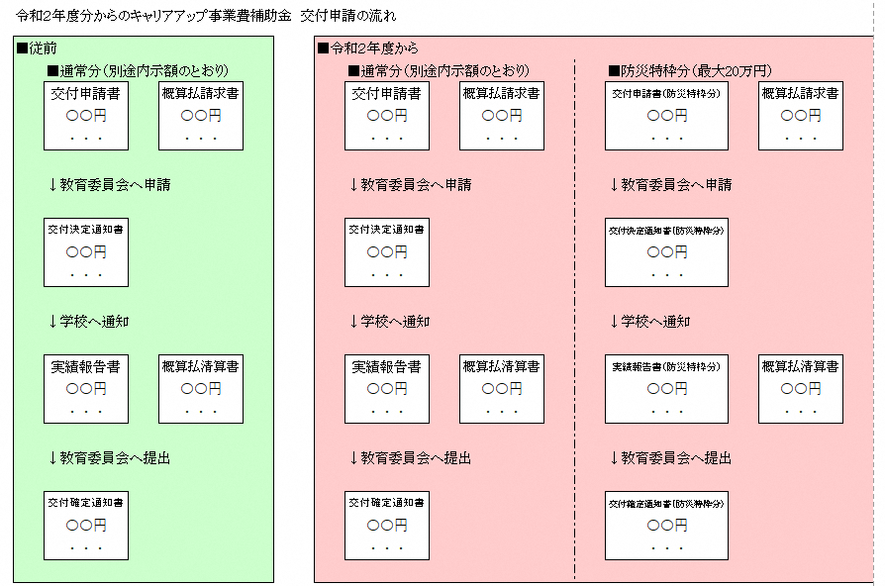
補助金申請の流れを確認しましょう
Notes:
●キャリアアップ事業費補助金の申請の流れを確認しましょう。年度初めに地教委からグループメールで届いたものです。
●まずは、事業着手前に、交付申請書と概算払い請求書を提出します。様式は、事務の手引ＨＰの様式集にあります。
●その後、教育委員会より「交付決定通知書」が届きます。指定口座に請求金額が振り込まれているかを確認し、事業を実施します。
●事業終了後速やかに、実績報告書と概算払清算書を提出。
●地教委より、交付確定通知書が届きます。一連の書類をきちんと整えて、5年間保存します。

Slide 7
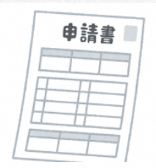
様式について
交付申請書
概算払い請求書
実績報告書
精算書
補助金変更申請書
（年度途中で変更があった場合）
Notes:
【☆…様式クリック】
●キャリアアップ事業費補助金の際に提出する様式を用いて各種書類について確認していきましょう。
☆まずは交付申請書です。この申請書は事業着手前に提出をしましょう。右上の番号は事業費補助金交付決定通知書にて通知されるのでこの書類提出の段階では空欄で構いません。日付は申請日を記入します。申請日は事業着手日以前の日でなければなりません。申請者の欄、代表者と実務担当者が異なる場合は委員会が問い合わせ等の際必要なため、担当を記載しておきましょう。補助金交付申請額には事前に通知される内示額を記入します。１.事業の目的及び内容、2.補助事業の経費に配分及び使用方法にはそれぞれ事業目的、内容、補助事業の経費配分、使用方法について記載をします。今回これらの記載については4.添付書類の事業計画書と収支予算書にて提出しています。3.事業着手日、完了予定期日は事前の打ち合わせ会や事後の反省会等があればそれらも含めた期間を記入するようにしましょう。また事業着手日は交付申請書作成日以降及び交付決定通知書の日付以降でなければいけない点注意が必要です。
（PDFとじる）☆次は概算払い請求書についてです。事業着手前に提出します。交付申請書と同じタイミングで提出するといいと思います。番号は事業費補助金交付決定通知書で通知されるので空欄でかまいません。また日付も空欄で提出します。
（PDFとじる）☆次は実績報告書についてです。この報告書は事業終了後速やかに提出しましょう。様式の形態は先に出した交付申請書に似ていますが、事業費補助金交付決定通知書にて通知された番号を日付の上と文書の1行目に入れましょう。
（PDFとじる)☆次は清算書についてです。実績報告書と同じタイミングで提出すると良いと思います。内訳の交付申請額には交付申請書に記載した金額を、交付決定額には交付決定通知書に記載された金額を、概算交付額には概算払い請求書で請求した金額を、実績額には実際に支出した金額を、差引過不足額には過不足金額を記入しましょう。なかなかお金が余ることはないと思いますが、余った場合は余りの現金とこの精算書を一緒に提出します。日付は空欄で出します。
（PDFとじる）☆補助金変更申請書は年度途中で変更があった場合に提出をします。変更の理由、内容、金額を記載し、申請書の際に提出した添付書類も変更を作成し添付しましょう。

Slide 8
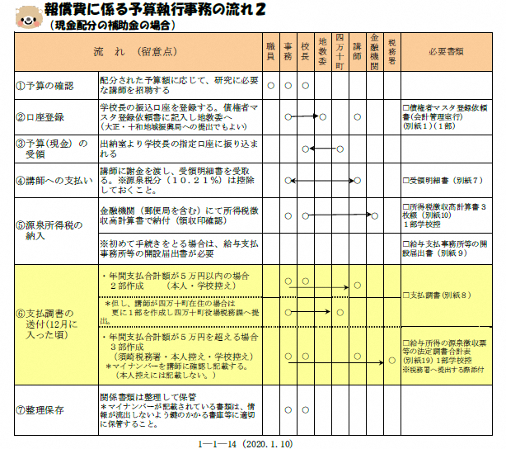
報償費執行の流れ
を確認しましょう
事務の手引きＨＰ１－１－１４
Notes:
●次は、報償費執行の流れを確認しましょう。資料は、学校事務の手引ＨＰの財務 学校予算の１－１－１４にあるものです。
年度初めの申請によって、学校長の指定口座に交付決定通知書に記載された額が振り込まれていますので、事前に必要額を引き出して、別紙７ １－１－１６ 受領明細書を作成しておきます。ここで注意してほしいことがあります。源泉税として、講師謝金の10.21％を控除して渡さなければならないので、それを考慮して準備をします。別紙7を見てみましょう。講師謝金が1万円なら、源泉徴収額は1,021円となり、講師には8,979円を渡すことになります。このように小銭が必要となります。そして、受領印が必要ですので、講師派遣依頼時に印鑑を持参してほしい旨を伝えておきます。スライドに戻ります。●講師に謝金を渡し、受領明細書に記入押印をしていただきます。●翌月の10日までに、所得税計算徴収高計算書金により金機関で納付します。初めて手続きをする場合は、開設届出書を税務署に提出する必要があります。●12月の入ったころに支給調書の送付をしましょう。同一人物への年間支払合計額が5万円以内の場合は、支払調書を本人分と学校控え分の2部作成しますが、講師が四万十町在住の場合は、3部作成し、四万十町役場税務課へ提出します。同一人物への年間支払合計額が5万円を超える場合は、支払調書を税務署用、本人分と学校控え分の3部作成し、更に給与所得の源泉徴収票等の法定調書合計表を作成し支払調書と一緒に税務署に提出します。税務署へ提出する支払調書には、マイナンバーを記入することになっていますが、聞き取り不可能な場合は記入しなくても構いません。●最後です。関係書類を整理して保管しましょう。マイナンバー等個人情報が記載されている書類は、鍵のかかる書庫等で保管してください。

Slide 9

学校事務職員の経営参画
Q 新任学校長から補助金事業の説明が、職員会でありました。学校事務職員としてどのような情報提供や、提案が考えられますか？
Notes:
●主事の目標設定シートの裏面 能力目標の中に「経営への参画」があり、求められる水準は、「専門職の立場から、学校事務全般に関して助言するなどして、勤務校あるいは共同学校事務室や近隣校の運営に参加している」とあります。採用されてからまだ2年目ですが、先生方から見れば事務のプロです。事務のプロとして、様々な場面で助言をし、学校運営に関わっていかなければなりません。
では、質問です。「新任学校長から補助金事業の説明が、職員会でありました。学校事務職員としてどのような情報提供や、提案が考えられますか？」

Slide 10
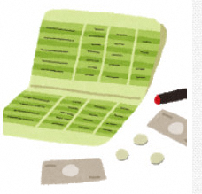
Ａ
・昨年度の交付申請書等関係書類を提示し、処理の流れを説明する
・関係書類の様式は、事務の手引ＨＰの様式集にあることを伝える
・昨年度等、どのように執行したのか(何を、購入したのか等）を出納簿等を使って、説明をする
・講師謝金から、源泉税分（１０．２１％）を控除しなければならないことを伝える
・自分が担当できることを伝える(例 出納簿作成・通帳管理・物品購入の注文から～支払い・金融機関へ出向くこと・旅費の見積額算出）
Notes:
●ここでは校長先生が新任というケースなので、基本的なことからの説明が必要となります。校長先生としてのキャリアによって、臨機応変に対応しなければなりません。このケースで考えられることとしては、校長先生同士で引継ぎが行われていると思われますが、まずは昨年度の交付申請書等関係書類を提示し、どのような処理が必要であるのかを流れに沿って説明をしましょう。現時点では、年度初めに学校口座に振り込まれて、学校が年度末まで管理をしていることを伝えます。
そして、関係書類の様式は、学校事務の手引ＨＰの様式集にあること。ついでに時間があれば、ＨＰ全体の紹介をするのも効率化につながるのでいいと思います。
昨年度までどのように執行したのか、どこからどんな講師を招いたのか、そしてその事業を進めるためにどんなものを購入し活用したのかを、出納簿等を使って詳しく説明をしましょう。
講師の謝金は、まるまる渡すことができず、10.21％控除しなければならないことも伝えます。
事務職員という立場から、この事業にどのくらい携われるのかを伝え、分担を決めることも大事です。出納簿を作成し、通帳を管理できること。物品の注文から、受領、支払いができること。金融機関へ出向き、予算の出入ができること。旅費の見積額の算出が旅費システム等でできること。
以上のように事務職員としてできることを伝えて、学校運営に参加して、チームの一員としての任務を果たしましょう！

Slide 11

学校事務の創意工夫
Ｑ 出納簿作成や領収書保管に当たって、どんなことに気を付けていますか？
どうすればいいかな？
Notes:
●関係書類について、記入例をもとに詳しく説明をしました。主事の目標設定シートの裏面 能力目標の中、先ほどの「経営への参画」の下に「学校事務」があります。求められる水準は、「既存の事務処理方法に工夫や改善を加えるなどして、効率的な事務処理を行っている」となっていますが、工夫や改善を意識して仕事ができているでしょうか？
質問です。出納簿作成や領収書保管に当たって、どんなことに気を付けていますか？ 工夫をしていますか？ また、こんなところを改善してみたいと思っているところはありますか？」

Slide 12

Ａ
誰が見てもわかるように
領収書等を貼付する台紙等を作成している
立替払い分を先生に渡したときには、受領サイン・受領日を記載してもらう
出納簿の残高と通帳の残高が合っているか、常に気を付けている
支出の減額は、支出欄に△表記をする
修正液、修正テープは使用しない
支出入があるたびに記載している
執行状況の報告を定期的に管理職にする
Notes:
●

Slide 13

学校だけでなく
児童生徒に対しての補助金制度もあります。
遠距離通学児童生徒自転車等通学補助金
通学生ヘルメット購入補助金
小中学生自転車損害保険等加入促進事業補助金
中学校クラブ活動補助事業
四国大会等参加補助金
Notes:
●児童生徒に対しての補助金もこのようにいろいろあります。この他にも、特別支援教育研究会や音楽主任会、小体連、図書館協議会の活動のための補助金もあります。

Slide 14
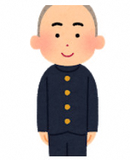
興津小学校の補助金をチェック！
・校内研修支援事業
・キャリアアップ事業
・キャリアアップ（防災）
・ヘルメット補助金
・福祉教育振興事業
Notes:
●今年度興津小学校が扱っている補助金のうち、キャリアアップ防災の補助金について、正しく処理をされているかを「相互確認シート」を使ってチェックしてみましょう。

Slide 15

疑問に答えるコーナー！！
Ｑ バス運転手さんが生徒を会場まで送り届けた後、一旦自宅へ戻りました。お迎えのために再び会場へ行き、学校まで送ってくれました。この場合の報酬はどのように計算したら良いでしょうか？
Notes:
●質問に答えるコーナーです！ バス運転手さんが生徒を会場まで送り届けた後、一旦自宅へ戻りました。お迎えのために再び会場へ行き、学校まで送ってくれました。この場合の報酬はどのように計算したら良いでしょうか？

Slide 16
Ａ
１回目の輸送にかかった時間+２回目の輸送にかかった時間
（自宅～会場～自宅） （自宅～会場～自宅）
例）９０分+１１０分＝２００分（３時間２０分）
３時間分の報酬費を支払い（３０分未満切捨）
Notes:
●１回目の輸送にかかった自宅から会場までの往復時間と２回目の輸送にかかった自宅から会場までの往復時間が支給の対象となります。
なので、例えば１回目の輸送にかかった時間が９０分、２回目の輸送にかかった時間が会場について生徒を待つ時間も含めて１１０分、合計２００分の３時間２０分が支給対象となります。
３０分未満は切り捨てなので３時間分の報酬を支払うこととなります。

Slide 17
疑問に答えるコーナー！！
Ｑ ７時間の時給分の支払いと７時間４５分の日給支払い10,000円分の支払いの境目がわからなくなる。
７時間３０分の場合は、時給の9,030円？
それとも日給の10,000円？
Notes:
●７時間の時給分の支払いと７時間４５分の日給支払い10,000円分の支払いの境目がわからなくなる。
７時間３０分の場合は、時給の9,030円？それとも日給の10,000円？

Slide 18
Ａ
point! ３０分以上は切り上げ
７時間３０分➡８時間➡１日（７時間４５分）＋１５分
７時間３０分の場合は、日給の10,000円支払いとなります。
30分以上切り上げ
30分未満切り捨て
Notes:
●考え方のポイントは３０分以上は切り上げして考えるということです。
今回の場合７時間３０分が業務時間なので、３０分以上は切り上げということで８時間として考えます。次に８時間は１日と１５分に分けることができます。
１日と１５分で１５分の部分は３０分未満切り捨てなので、今回７時間３０分の場合は日給の１万円を支払うということになります。

Slide 19
ちなみに…
８時間３０分勤務した場合は、
８時間３０分➡9時間➡1日（7時間45分）＋時間外1時間（1時間15分）
８時間３０分の場合は、
日給の10,000円＋時間外1時間分の時給を支払いとなります。
30分以上切り上げ
30分未満切り捨て
Notes:
●ちなみに別のパターンで考えてみると、例えば８時間３０分勤務した場合は、
３０分以上は切り上げということで９時間として考えます。次に９時間は１日と１時間１５分に分けることができます。
１日と１時間１５分で１時間１５分の部分は３０分未満切り捨てなので、１時間と考えます。
なので８時間３０分の場合は日給の１万円と時間外１時間分の時給を支払うということになります。

Slide 20
疑問に答えるコーナー！！
Ｑ 遠距離通学補助金について
生徒基礎調査票に記入されている通学距離と、グーグルマップ等で計測した距離が異なり、支給対象外となる場合はどうしたら良いでしょうか？
また今回は、学校が計算した距離で5ｋｍ以上の家庭へ文書を配布しました。
Notes:
●遠距離通学補助金について
生徒基礎調査票に記入されている通学距離と、グーグルマップ等で計測した距離が異なり、支給対象外となる場合はどうしたら良いでしょうか？
また今回は学校が計算した距離で5ｋｍ以上の家庭へ文書を配布しました。とのことでした。

Slide 21
Ａ、四万十町の補助金の認定は町が行います。
学校は対象となるであろう家庭に文書を配布し、保護者から出てきたものを町教委へ回す役割のみで大丈夫です。
おおむね５ｋｍ以上（要綱参照）なので５ｋｍ無くても、際どい家庭へは、文書を配付すると良いと思います。
Notes:
そもそも四万十町の補助金の認定は町が行います。
なので、この件に関しては保護者から出てきた書類を学校が再計算する必要はなく、学校は対象となるであろう家庭に文書を配布し、保護者から出てきたものを町教委へ回す役割のみで大丈夫です。
要綱等にはっきりとした文言がありませんが、町の補助金担当者によると、この距離は実測ということもあるとのことなので、グーグルマップ等で計測した距離を絶対記入しなくてはいけないわけではないようです。またこれは要綱に文言がありますが、おおむね５ｋｍ以上なので、５ｋｍ無くても際どい家庭へは文書を配付しておくと良いと思います。

Slide 22

ｔｈｅ ｅｎｄ
Notes:
●以上で研修を終わります。●

